Slide 1
Robots Plus
毛奕澄 俞子杰

Slide 2
ROS
Microsoft Robotics Developer Studio
OpenRTM-Aist

Slide 3
ROS
an open-source Robot Operating System
ROS是一个开源的机器人操作系统。
它不像传统的操作系统那样着眼于进程的管理和规划，而是在异构的计算集群的本机操作系统上，提供的一个结构化的沟通层。
Primary goal of ROS: to support code reuse in robotics research and development
ROS已在大规模、集成化的机器人研究发挥多种作用。

Slide 4
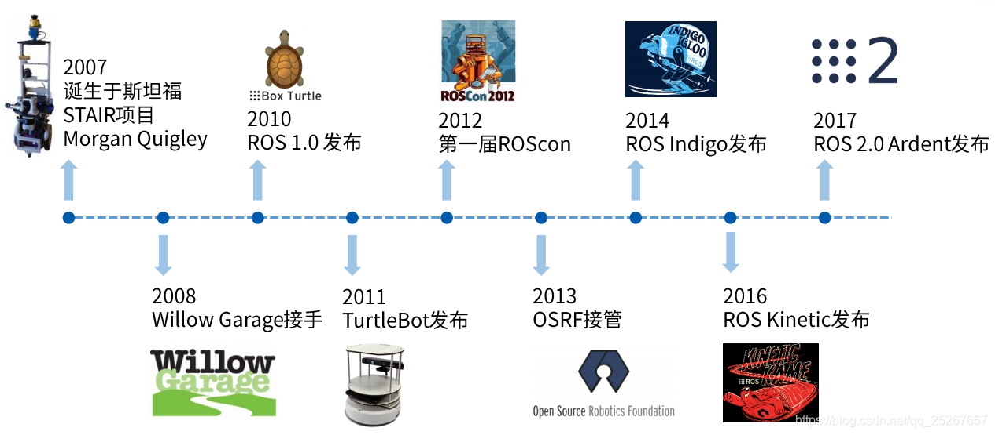
History of ROS
https://blog.csdn.net/qq_25267657/article/details/84316111

Slide 5
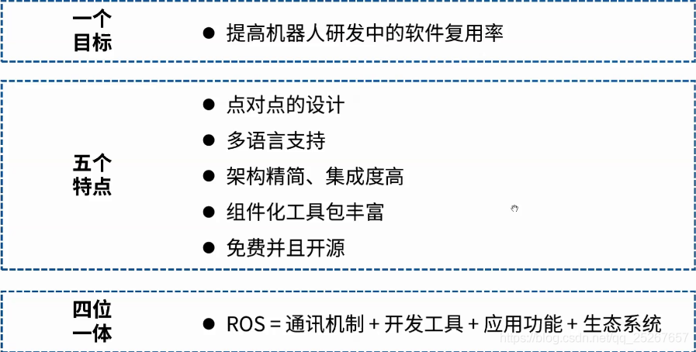
Philosophical Goals of ROS
Peer-to-peer
Tools-based
Multi-lingual
Thin
Free and Open-source

Slide 6
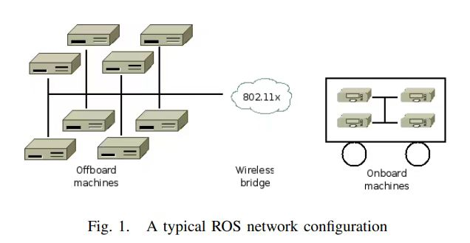

Peer-to-peer
Peer在这里相当于一个进程。通过对机器人功能的划分，不同的进程分别实现相对独立的不同的功能。
P2P意味着构成机器人系统的多个进程，或是多个不同的主机是以平等的方式组织起来的，而不需要一个中心服务器，这些主机能够以有线或无线网的形式连接在一起。
这么设计的好处之一，是避免了运行中心服务器所需的大量不必要的数据流，这有助于降低系统的延迟。
另一方面，这也方便了软件的复用。

Slide 7
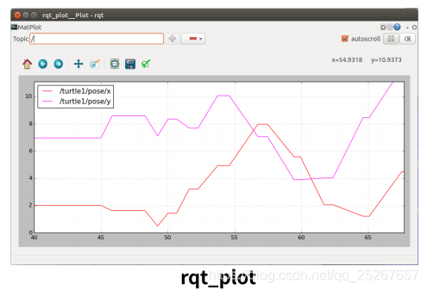
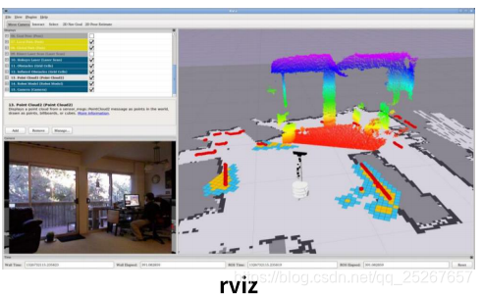
Tools-based
微内核的设计，使用了大量的小工具来构建和运行ROS。
具体工具：源代码树上导航，get和set配置参数，可视化P2P连接的拓扑结构，测量带宽利用率，以图形方式绘制消息数据，自动生成文档
尽管效率会损失，但设计者认为，这样能够提高稳定性，并有助于管理复杂系统。

Slide 8
Multi-lingual
ROS在发布之初就支持了C++、Python、Octave和LISP等语言。
每个进程之间相对独立，可以支持不同编程语言实现。
在消息传递的层面，ROS使用了一种简单，不依赖于编程语言的接口定义语言(IDL)，因此，ROS能够提供跨语言的抽象，实现使用不同编程语言的进程之间的通信。
为了充分利用语言特性，设计者为很多语言都开发了原生的ROS实现。

Slide 9
Thin
ROS鼓励机器人的驱动程序和任何算法都实现在不依赖于ROS的独立库中，因为这些代码很可能可以复用。
ROS始终保持模块化和轻量级特性。同时，这也降低了代码测试的复杂性。ROS大量使用了外部库, 对这些代码仅进行了最少的包装和修补，并能够自动更新这些库。
ROS 很容易与其他机器人软件框架集成：ROS 已经与 OpenRAVE、Orocos 和 Player 集成。

Slide 10
Free and Open-Source
为了保证在软件的各个层次都能够接受调试，ROS的源代码是完全公开的。
ROS的分发遵循BSD协议，允许了基于ROS的应用的商用。
同时，ROS不要求所有的模块被链接进同一个可执行文件，这允许不同模块具有不同的开源协议。
活跃的社区环境

Slide 11
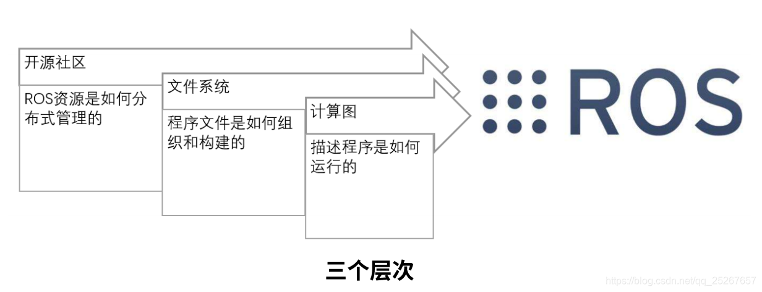

Slide 12
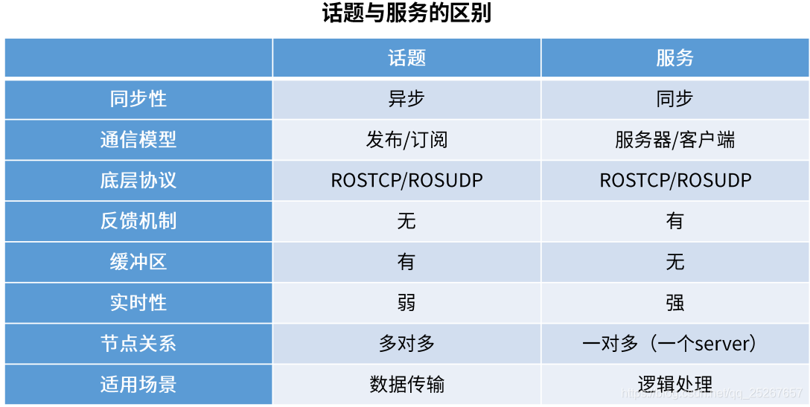
计算图层
节点：指执行计算任务的进程，对应于前文的Peer。将进程抽象为节点，有助于方便的绘制P2P沟通的示意图。
话题：节点将消息推送给特定的话题，以此完成信息的传送。一个关心特定信息的节点，会关注合适的话题。同一个主题中，可能有多个并发的推送者和接收者。一个节点可以向多个主题推送和接受信息。
服务：尽管话题很灵活，但是它不适合用于同步的情形。服务是ROS对这种问题的解决方案，它有一个字符串和一对严格类型化的的消息组成，一个用于请求，一个用于回应。一个特定名称的服务只能由一个节点广播，就像web服务那样。

Slide 13
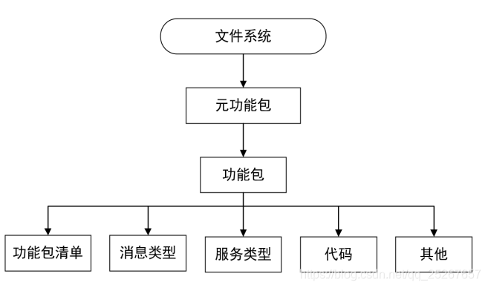
文件系统

Slide 14
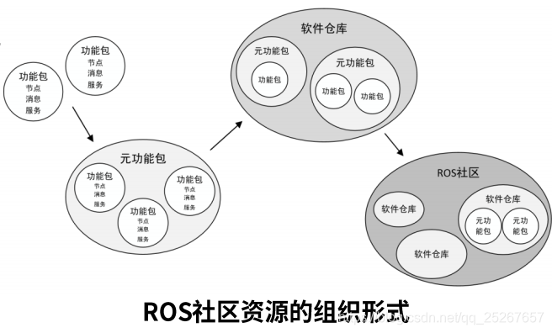
开源社区

Slide 15
Application
目前，ROS被广泛应用于各种类型的机器人，包括:
无人驾驶汽车
工业机器人和机械臂
服务机器人
无人机和水下机器人
个人娱乐机器人
ROS提供了大量的软件包来支持这些应用，如3D仿真工具Gazebo、工业机器人包ROS-Industrial、机器人运动包MoveIt!、自动驾驶包Autoware等等。
总的来说，ROS在过去十多年中取得了长足发展，成为机器人开发的事实标准。它的开源、模块化、多语言等特点吸引了大量开发者和用户的参与，推动了机器人技术的进步。

Slide 16
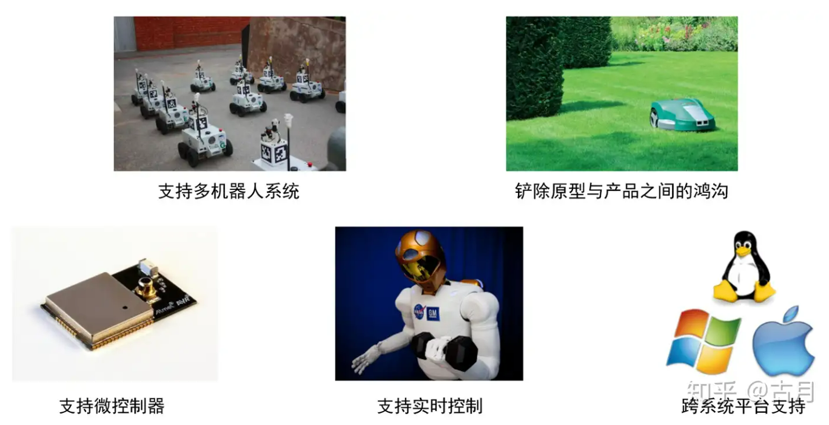
ROS 2.0

Slide 17
Microsoft Robotics Developer Studio
MRDS是微软在2006-2012年开发的一个基于Windows的机器人控制和模拟环境.它通过Concurrency and Coordination Runtime库来实现对异步的并行任务的支持.它使用消息传递和轻量级面向服务的运行时Decentralized Software Services,允许对多个服务进行编排来完成任务.(这里可以看出来,它的灵活性是不如ROS的)
MRDS的首选编程语言是C#(对多语言的支持不如ROS).它提供了一个可视化编程工具,用于创建可调试机器人应用,基于Web和Windows的接口,3D模拟,对机器人的传感器和执行器的简便访问等功能.
MRDS在2012年发布了最后一个版本,此后几乎停止支持.

Slide 18
OpenRTM-aist
OpenRTM-aist自主无人操作系统是日本国家先进工业科学技术研究院开发的自主无人操作系统，是一个基于RT中间件的，面向组件的机器人软件平台。
OpenRTM-aist基于CORBA分布式对象体系结构实现的，强调网络透明性、操作系统独立性和语言独立性。RT组件可以使用C ++，Python，Java语言开发，并可以在主要的OS（Linux / Unix，Windows，Mac OS X）上运行。
RT组件具有用于与其他组件交换数据和命令的称为“端口”的功能，用于统一行为的称为“活动”的基本状态转换，以及可以从外部操纵参数的称为“配置”的功能。通过使用这些功能，可以轻松创建具有高度独立性和可重用性的模块。通过使用现有组件，可以花费最少的精力来构建系统。OpenRTM-aist既适用于工业无人操作平台也适用于个人服务机器人等平台。

Slide 19
其他
Webots
V-REP/CoppeliaSim
…

Slide 20
Thank you for listening！

